Slide 1

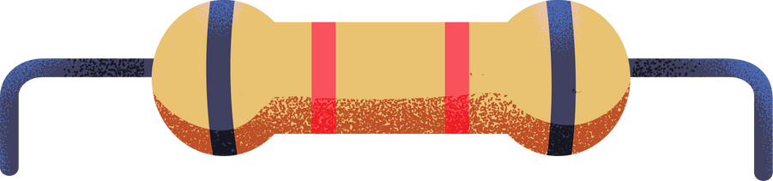



DISPOZITIV ROBOTIC
CU
DETECȚIE AUTOMATĂ
A
INDICATOARELOR RUTIERE

Slide 2

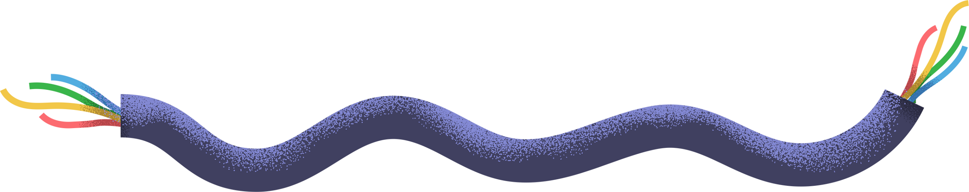

Cuprins
1. Introducere | 2. Construcția Hardware | 3.Algoritmul pentru condusul autonom
4. Testarea în mediul real | 5. Concluzii

Slide 3


1
Introducere

Slide 4
Introducere
Această lucrare prezintă dezvoltarea unei soluții hardware și software pentru condusul autonom.
Robotul dezvoltat este capabil să identifice indicatoare rutiere și să respecte semnificația indicatoarelor și a marcajelor auto.
Componentele șasiului robotului, semafoarelor și indicatoarelor au fost modelate în aplicația Fusion360 și, ulterior, printate cu ajutorul unei imprimante 3D.
Principalul scop al acestui proiect este dezvoltarea unui robot autonom capabil să navigheze eficient într-un mediu intern dar simulând condițiile unui mediu real de trafic rutier

Slide 5
Context și motivație
Principalul aspect din spatele motivației alegerii acestei teme este reprezentat de nevoia de a reduce numărul de accidente rutiere. Conform datelor publicate de Comisia Europeană în aprilie 2022, ce au în vedere analizarea numărului de accidente mortale per milion de locuitori, România se află pe primul loc în Europa în ceea ce privește accidentele mortale, cu 85 de astfel de accidente per milion de locuitori în 2020 și 93 în 2021.
Testarea algoritmilor de condus autonom este foarte costisitoare și implică riscuri semnificative. Astfel acest proiect facilitează dezvoltarea și îmbunătățirea algoritmilor de navigație, reducând costurile și riscurile asociate testării pe vehicule reale.

Slide 6
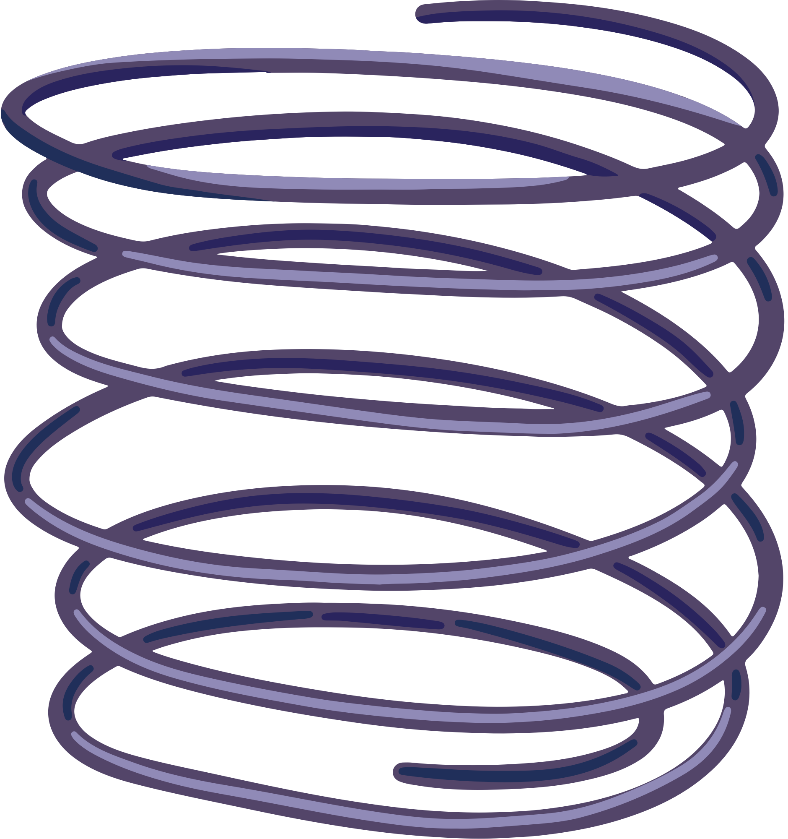

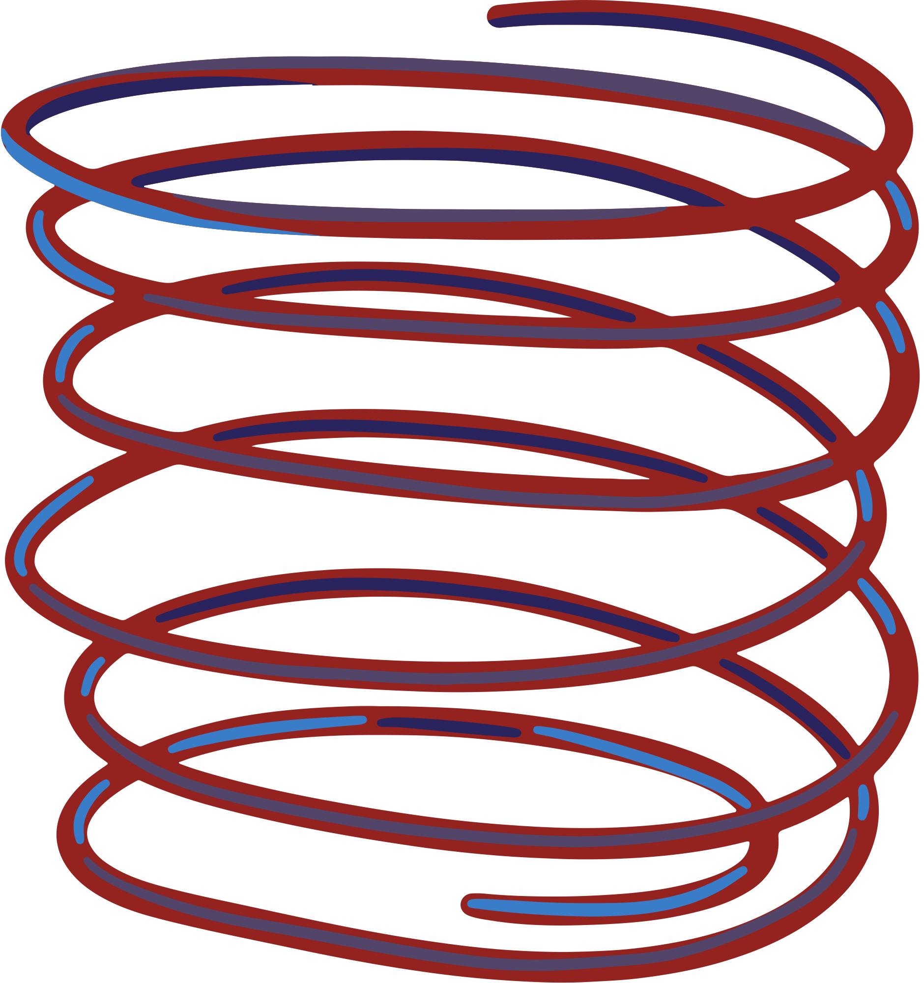
2
Construcția Hardware

Slide 7
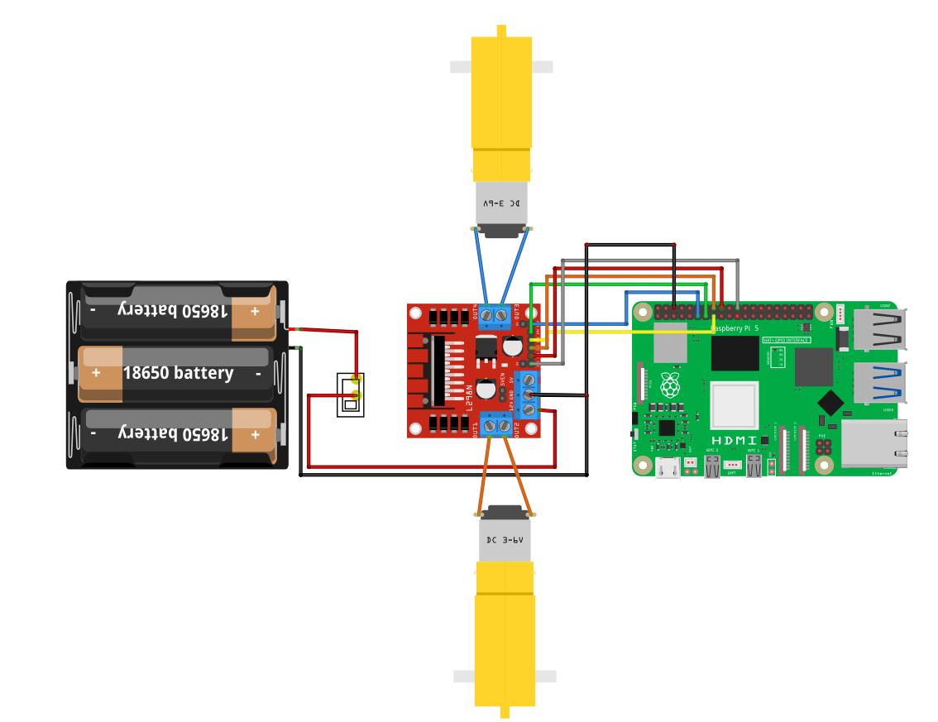
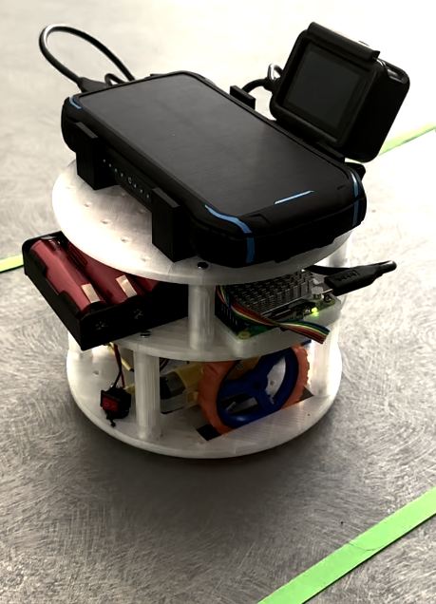
Construcția Robotului

Slide 8


Probleme întâmpinate pe parcursul construcției robotului
Camera
Echilibrul
Alegerea unei camere cu un unghi de vizualizare suficient de deschis.
Redimensionarea suporților ce mențin echilibrul robotului
Aderența
Durabilitatea
Modificarea lățimii roților robotului
Reproiectarea suporților motoarelor.

Slide 9
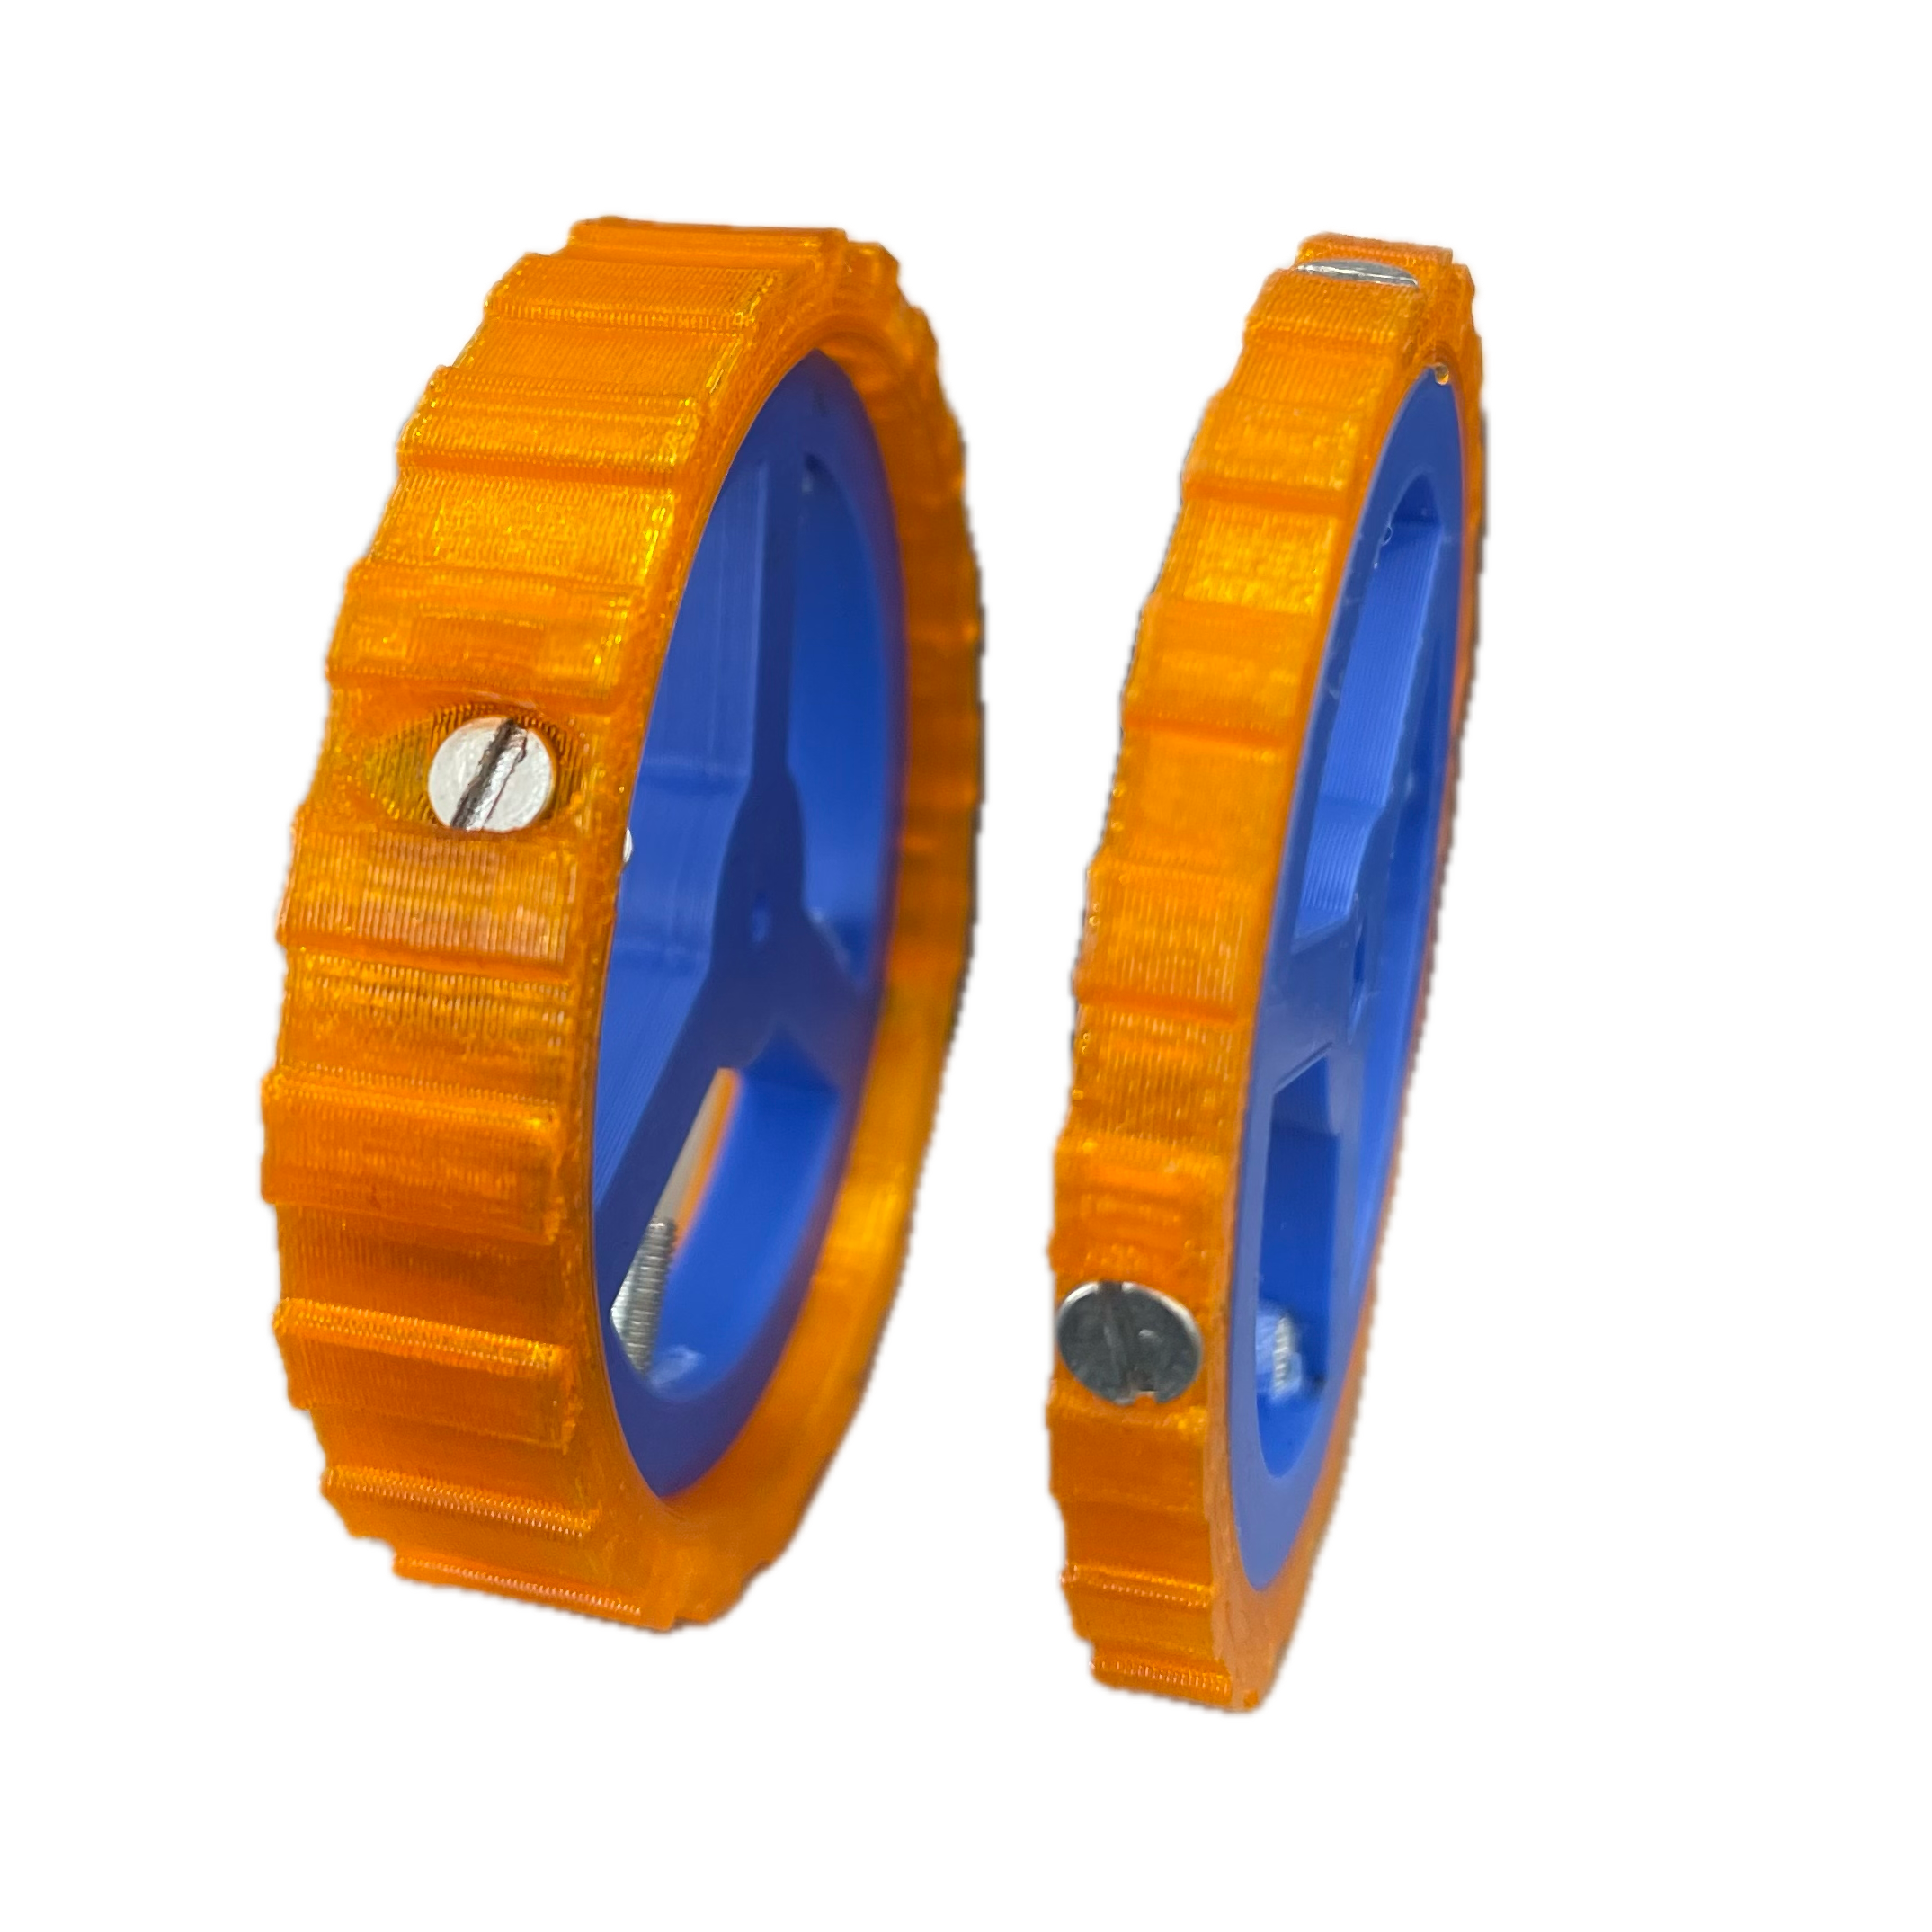
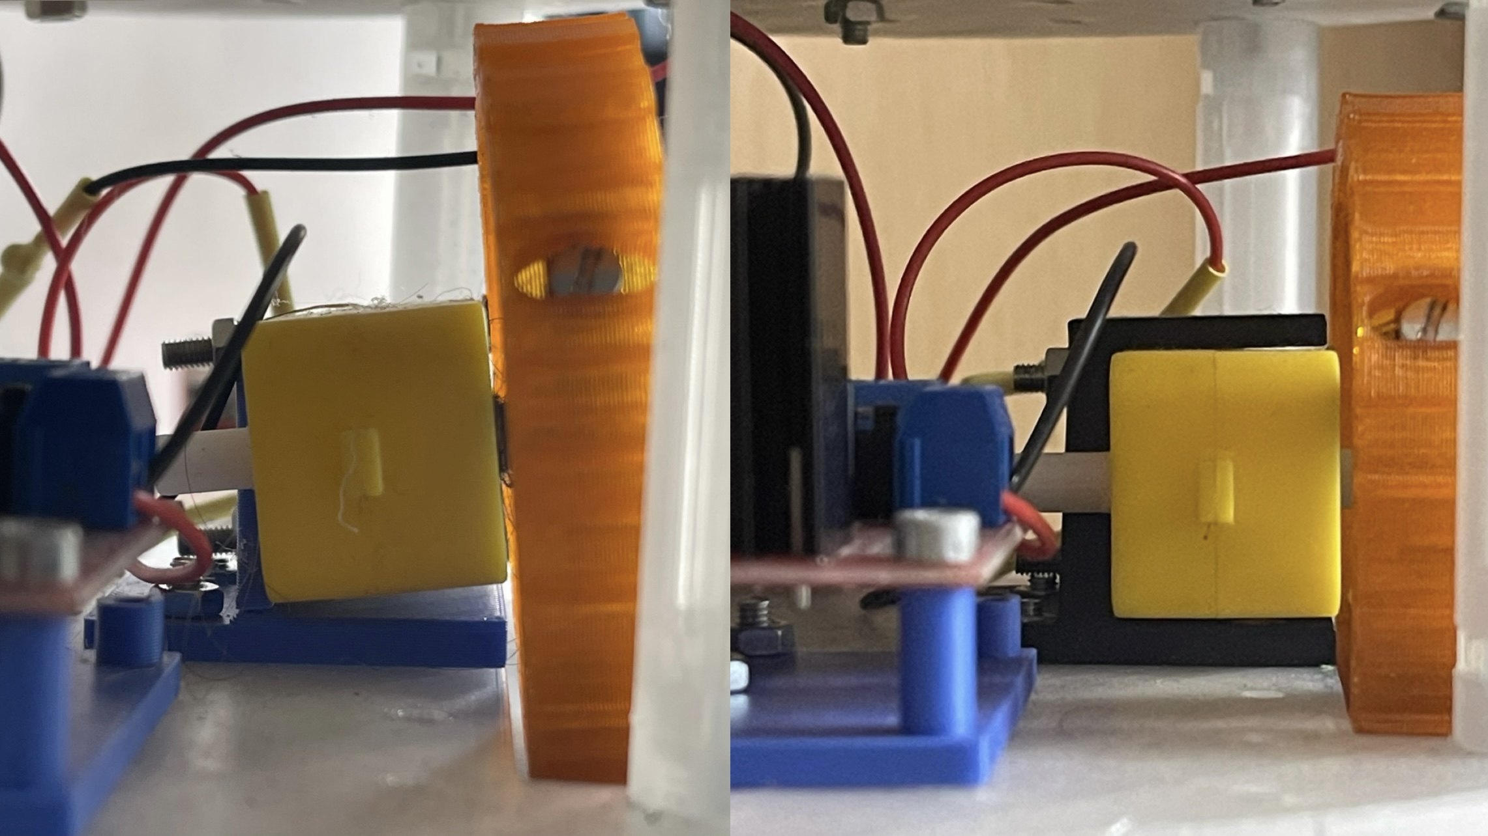
Construcția Robotului

Slide 10
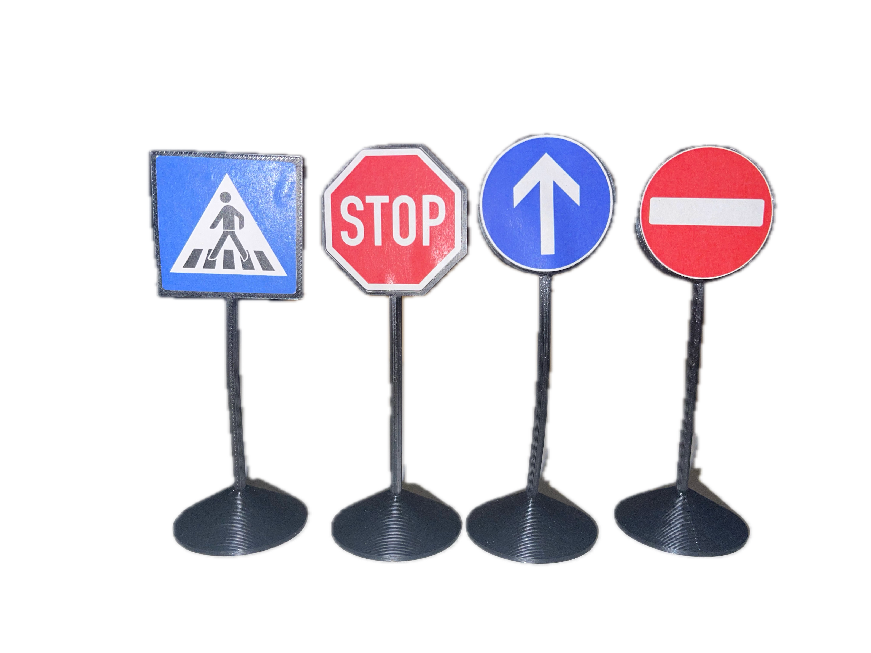
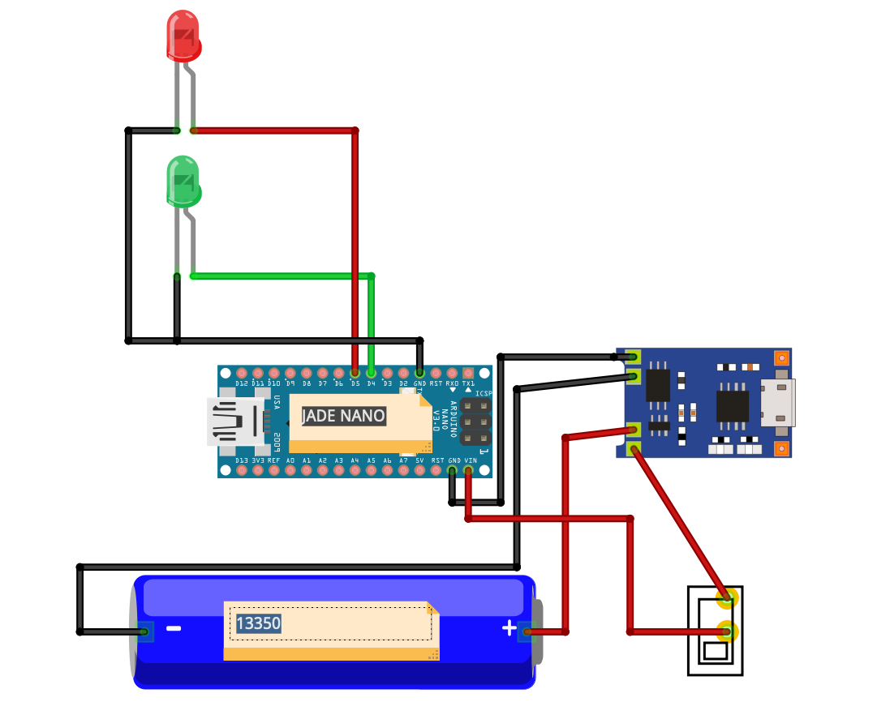
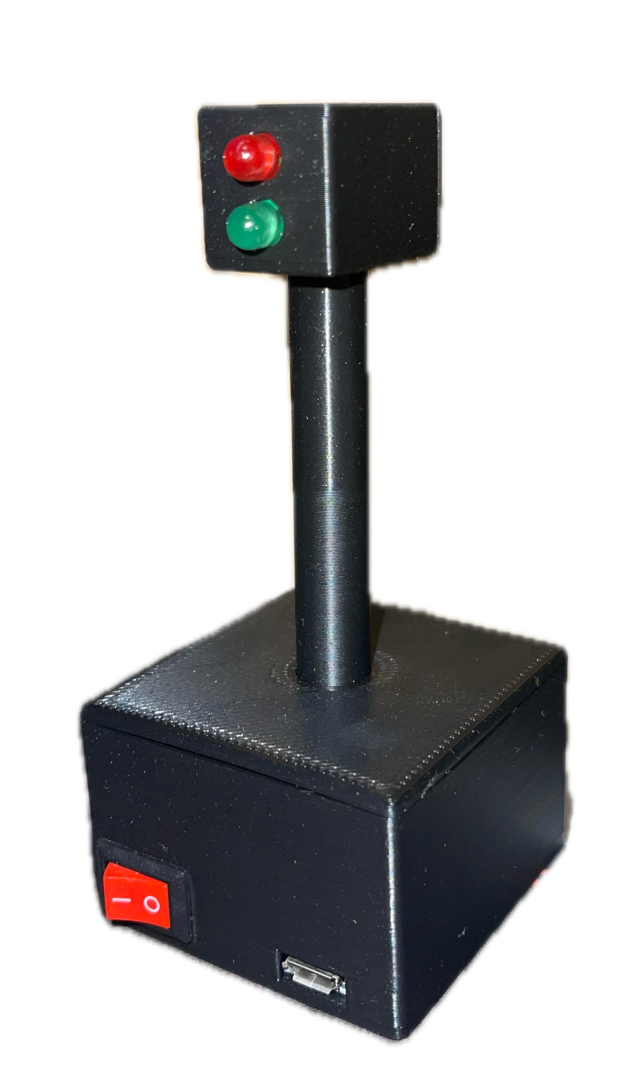
Construcția Semafoarelor și a Indicatoarelor

Slide 11

3
Algoritmul pentru condusul autonom

Slide 12

Algoritmul pentru condusul autonom
2
1
Navigarea între marcaje.
Detecția indicatoarelor rutiere

Slide 13
Algoritmul pentru urmărirea marcajelor
Pentru algoritmul de navigare autonomă între marcaje am încercat trei metode pentru a găsi varianta optimă.
Prima metodă este un algoritm de vedere artificială ce utilizează metode clasice.
Metodele 2 si 3 sunt reprezentate de două modele de învățare automată, MobileNetV2 și ResNet18, antrenate pentru a prezice unghiul de virare la care trebuie să navigheze robotul pentru a rămâne între marcaje.
Datele utilizate pentru antrenarea modelelor de învățare automată au fost colectate plasând robotul pe pistă și apoi etichetându-le manual utilizând un program scris în Python pentru această sarcină.

Slide 14
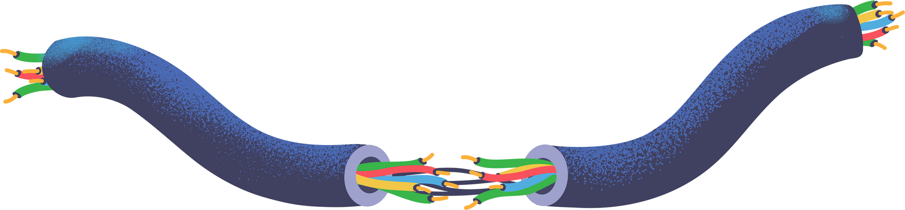
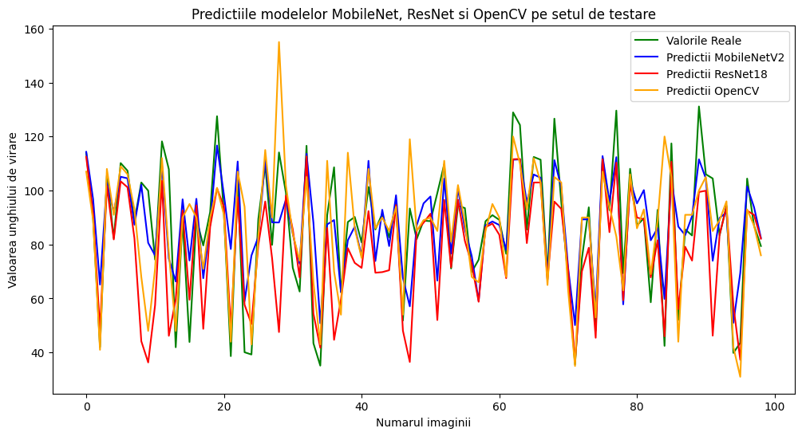

Compararea performanței algoritmilor de urmărire a marcajelor
Model | Param. (M) | MAE | MSE | RMSE | Inferență (ms)
MobileNetV2 | 2.23 | 10.81 | 216.02 | 14.69 | 31
ResNet18 | 11.2 | 12.48 | 399.13 | 19.97 | 51
OpenCV | - | 10.51 | 302.02 | 17.37 | 7.8

Slide 15
Algoritmul pentru detectarea indicatoarelor
Pentru a dezvolta un algoritm eficient de identificare a indicatoarelor și a semafoarelor, am început prin colectarea unui set de date. Acesta a fost colectat plasând robotul pe traseul și rulând algoritmul de urmărire a marcajelor. Pe marginea pistei, am plasat semafoare și indicatoare pentru a fi capturate de camera robotului în timpul navigației.
Apoi, din setul colectat, am selectat aproximativ 150 de imagini pentru fiecare tip de indicator și semafor urmând să le adnotez manual utilizând instrumentul online Roboflow.
Pentru această sarcină am antrenat modelele YOLOv8n și Faster R-CNN dar rezultatele au fost semnificativ mai bune pentru modelul YOLOv8n. Astfel testarea în mediul real a continuat cu acesta.

Slide 16
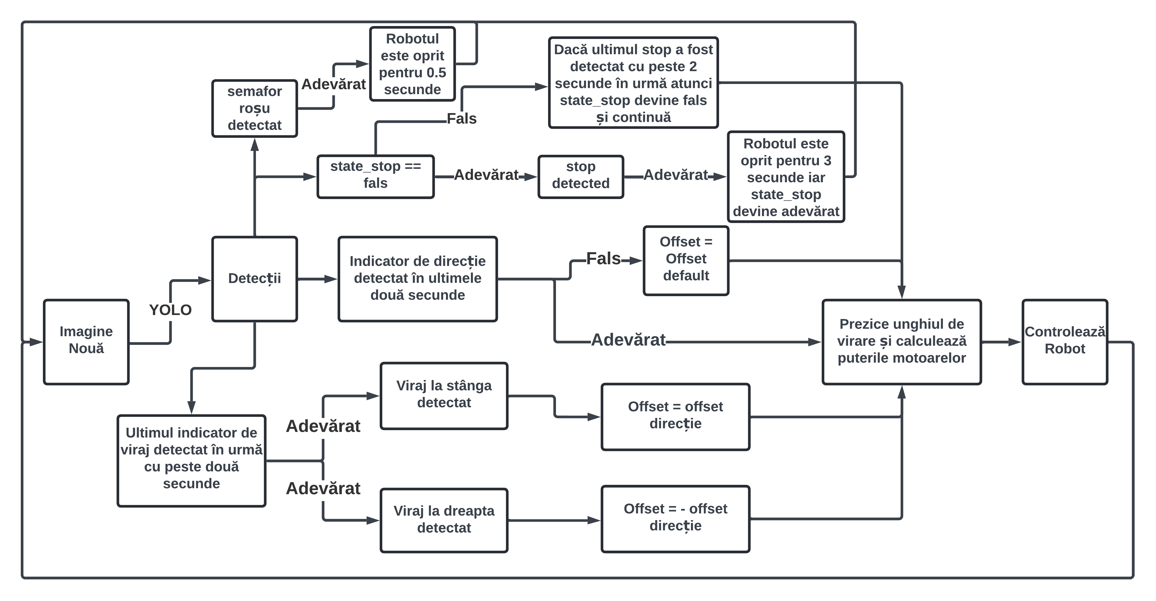
Integrarea celor doi algoritmi pentru navigarea autonomă cu detecția indicatoarelor

Slide 17
4
Testarea în mediul real

Slide 18
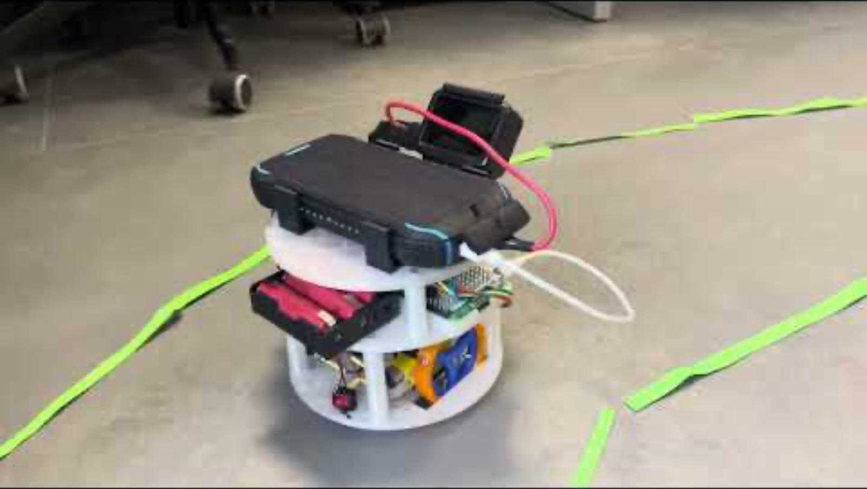
Testarea în mediul real a algoritmului de urmărire a marcajelor

Slide 19
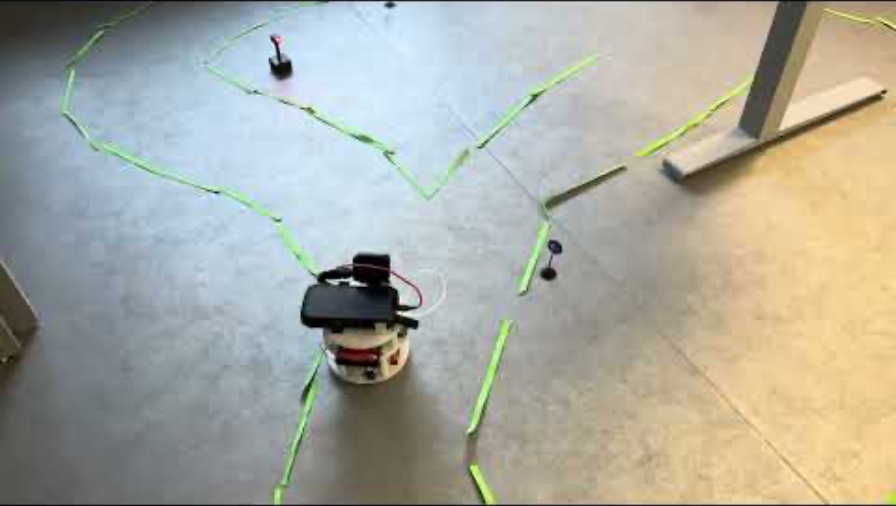
Testarea în mediul real a algoritmului complet

Slide 20
5
Concluzii

Slide 21
Concluzii și dezvoltări viitoare
Principalele realizări ale acestui proiect următoarele: construirea a două seturi de date (unul pentru predicția unghiului de virare și altul pentru detecția indicatoarelor rutiere) și dezvoltarea unui sistem de testare al algoritmilor de condus autonom ce implică robotul și infrastructura rutieră pentru acesta.
Printre direcțiile viitoare de dezvoltare ale proiectului se numără următoarele:
Adăugarea de senzori LiDAR pe robot pentru a putea face măsurători exacte și a detecta obstacole.
Integrarea algoritmilor SLAM (Simultaneous Localization and Mapping), astfel robotul creând o hartă pentru a naviga eficient.
Îmbunătățirea din punct de vedere mecanic al robotului, spre exemplu prin utilizarea de roți mecanum.

Slide 22

MULȚUMESC

